Slide 1
[주소록]
2022.04

Slide 2
목차
01
02
03
04
05
06
07
08
09
개요
가져오기, 내보내기
주소록추가
그룹추가
조직도
내주소록
공유주소록
내그룹
SMS

Slide 3
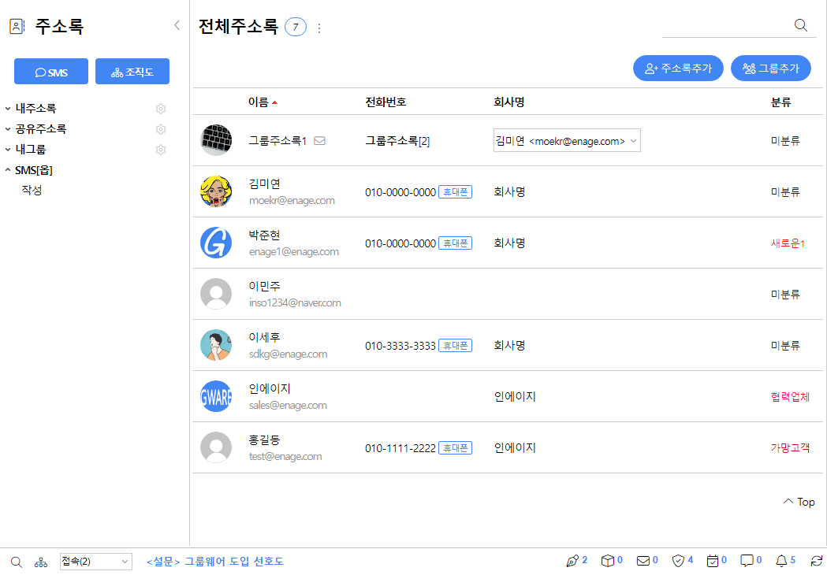
THE GWARE > 주소록
메일을 위한 주소록 관리(내주소록, 공유 주소록, 그룹핑)와 사내 직원들 간의 편리한 수신자 지정을 위한 사내 그룹핑 기능을 제공합니다.
주소록 관리는 메일에서 활용이 되며, 사내 그룹핑 기능은 ‘메일, 게시판, 결재, 업무일지’ 등에서 활용됩니다.
주소록
주소록 개요
그룹웨어를 사용하면서 주소록을 등록하고 관리하는 기능을 제공하는데, 이를 이용하여 지인 관리 및 커뮤니케이션의 효율성을 높일 수 있습니다.

Slide 4
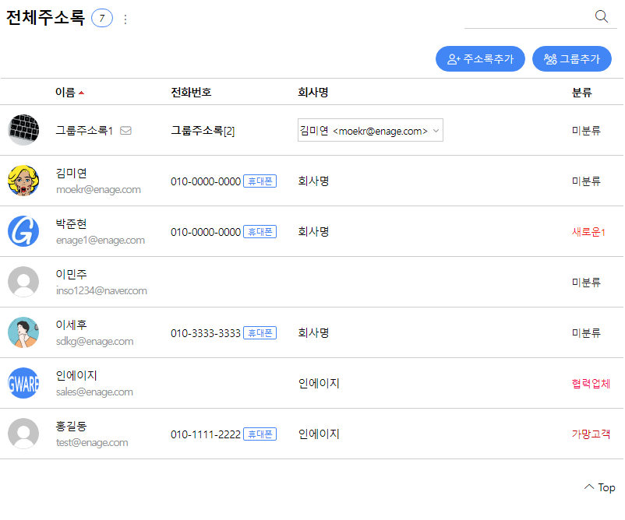
주소록 +10개 더보기
주소록 목록에서 +10개 더보기를 한번 선택하면 그 밑의 게시물들은 스크롤 자동 가져오기가 실행 가능합니다.
주소록
주소록
그룹웨어를 사용하면서 주소록을 등록하고 관리하는 기능을 제공하는데, 이를 이용하여 지인 관리 및 커뮤니케이션의 효율성을 높일 수 있습니다.

Slide 5
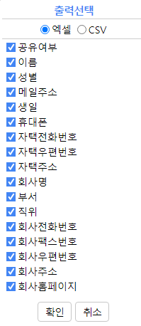
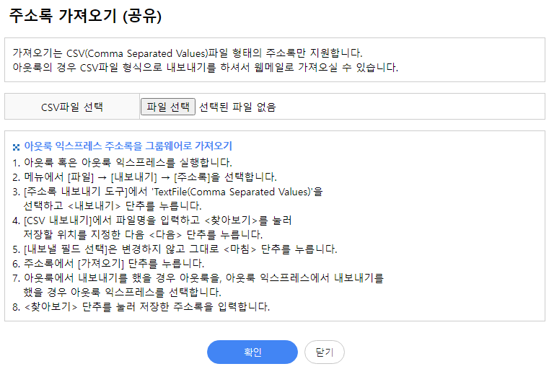
가져오기
외부 주소록을 그룹웨어로 가져올 수 있습니다.
▪ CSV(Comma Separated Values) 파일 형태로 저장해 놓은 주소록을 그룹웨어 주소록으로 가져올 수 있습니다.
주소록
내보내기
그룹웨어의 주소록을 외부로 내보낼 수 있습니다. ▪ 엑셀, CSV 중 원하는 파일 형태를 설정하고 세부사항을 체크하여 주소록을 파일로 다운로드할 수 있습니다.
주소록
모든 게시판에서 보안등급을 걸어 필요한 사람에게 공유하며, 불필요한 사람에게는 공개되지 않도록 제공합니다.

Slide 6
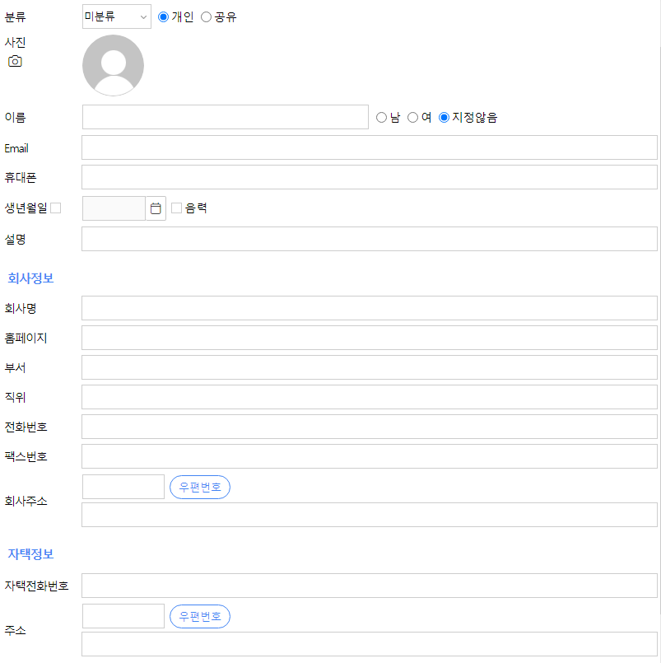
주소록추가
분류 / 개인 / 공유
- 등록하는 주소의 분류와, 개인용 공유용을 선택합니다.
- 공유로 등록된 주소록은 모든 그룹웨어 사용자들이 조회하고 사용할 수 있습니다.
- 공유주소록의 분류는 그룹웨어 관리자가 사용 설정을 해야 합니다.
기본정보 : 사진(명함), 이름, 성별(남,여,지정않음), Email, 휴대폰 번호, 생년월일을 등록합니다.
회사정보 : 회사명, 홈페이지, 부서, 직위, 전화번호, 팩스번호, 회사 주소를 등록합니다.
자택정보 : 자택전화번호, 자택 주소를 등록합니다.
주소록
주소록추가
지인과 거래처, 업무상 관련자 등의 email 주소 등 주소록 정보를 등록합니다.

Slide 7
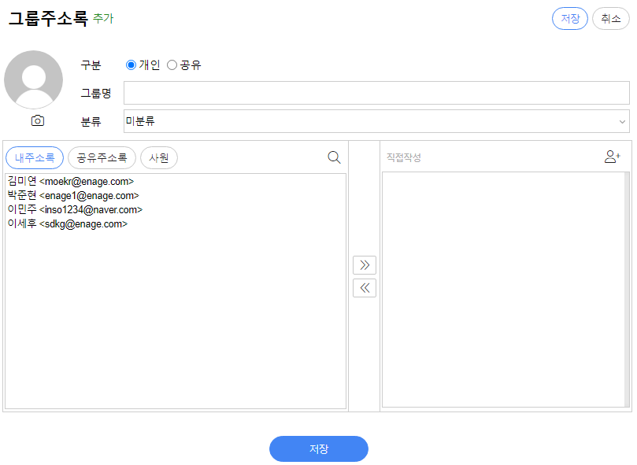
그룹추가
[내주소록, 공유주소록, 사원] 버튼을 눌러 미리 등록해 놓은 주소를 검색합니다. 이때 검색하지 않고 직접 입력할 수도 있습니다.
검색한 주소에서 그룹으로 묶을 주소들을 설정한 후 >> 버튼을 눌러 오른쪽 리스트 창에 추가되었는지 확인하고, 잘못 추가되었으면 삭제할 주소를 선택하여 << 버튼을 누른 후 삭제를 합니다.
오른쪽 리스트 창에 추가된 주소들을 확인한 후 [그룹명 텍스트창]에 원하는 그룹명을 입력합니다.
분류 목록 리스트 박스에서 원하는 분류를 선택하거나, 새 분류명을 입력합니다.
그룹으로 묶을 주소를 개인용으로 처리할지 공개할지 여부를 선택합니다.
그룹추가를 다 설정한 후 저장 버튼을 누르면 개인/공유 설정한 대로 개인주소록, 공유주소록 리스트 페이지로 이동하여 확인할 수 있습니다.
주소록
그룹추가
그룹주소록을 등록하는 방법입니다.

Slide 8
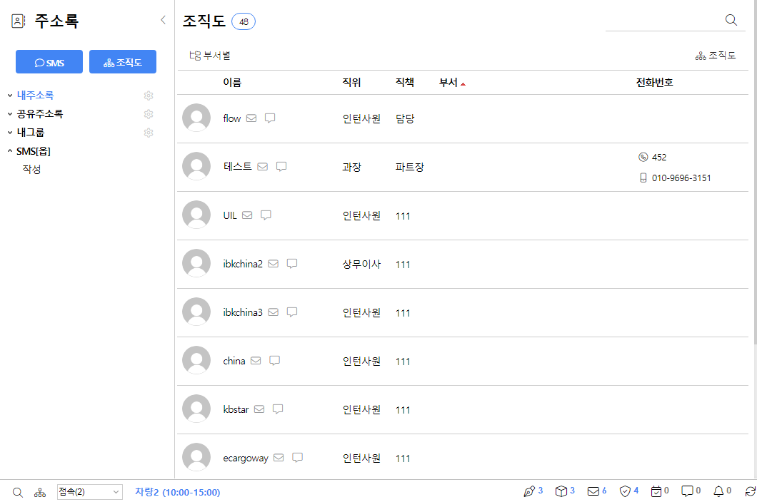
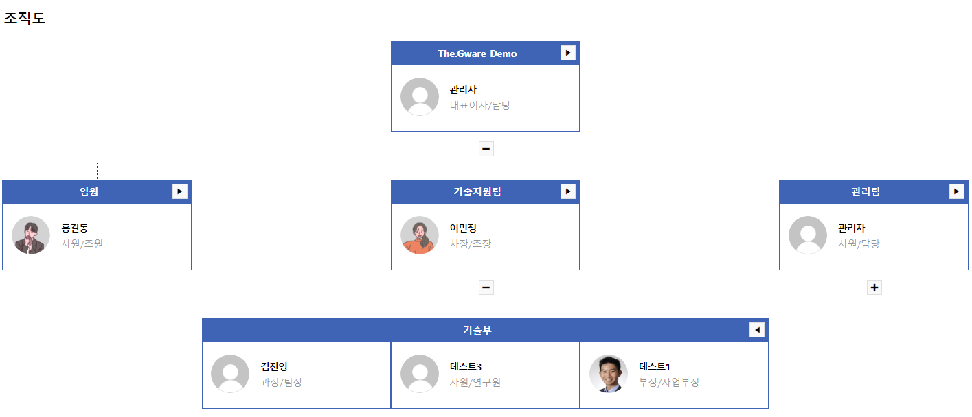
조직도
조직도에서 부서 보이지 않게 지원합니다.
- 부서코드에 __(언더바2개)를 사용하면 해당 부서와 하위부서 및 부서원이 보이지 않습니다.
단, 보이지만 않는 것이고 실제 메일이나 송수신은 가능합니다.
메일 송신 : 메일을 송신합니다.
메시지 : 메시지를 송신합니다.
조직도 : 조직 현황을 차트로 조회 가능합니다.
주소록
조직도
직원들의 주소록 정보를 제공합니다.

Slide 9
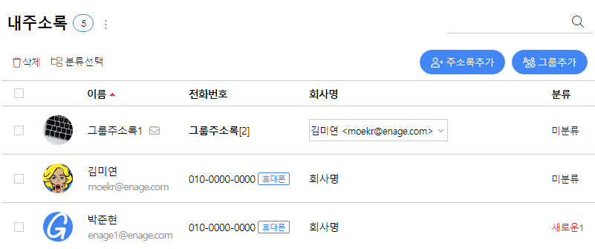
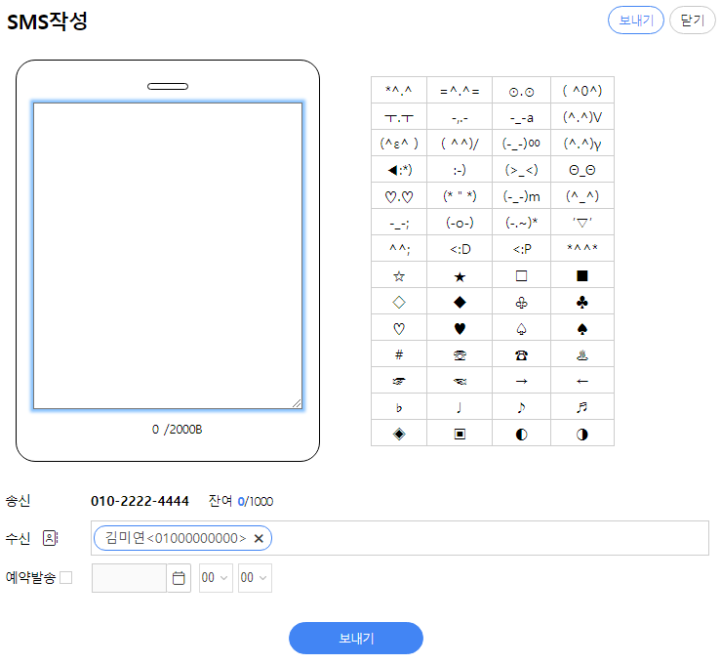
내주소록
편지쓰기 : 메일 아이콘과 이메일을 클릭 시 편지쓰기의 창을 제공합니다.
SMS전송 : 주소록에 적힌 번호의 모바일로 SMS를 보내는 기능을 제공합니다.
주소록
내주소록
내가 등록한 주소록의 리스트를 제공합니다.

Slide 10
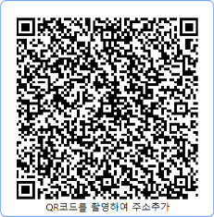
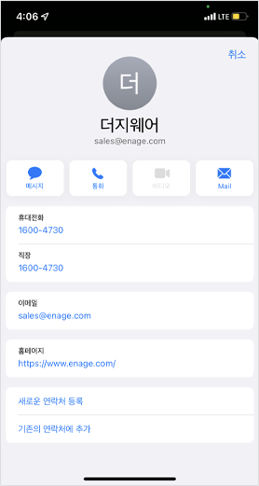
내주소록
원하는 주소록의 조회 페이지에서 vCard(QR코드)를 조회하여 휴대폰으로 주소록을 추가할 수 있습니다.
주소록
내주소록
내가 등록한 주소록을 내 핸드폰 주소록으로 휴대전화, 주소 추가가 가능합니다.

Slide 11
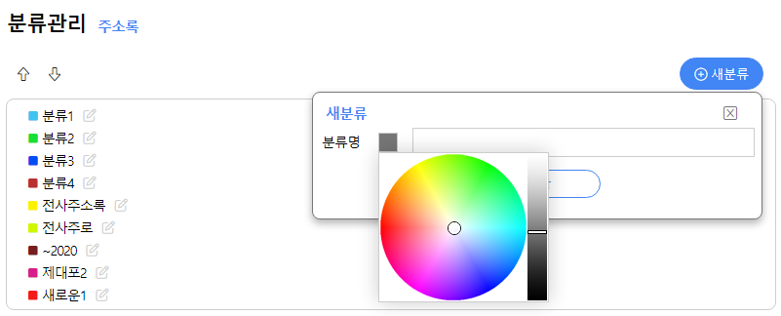
내주소록 분류관리
분류 : 새로운 분류명을 입력하거나 기존에 등록된 분류명을 선택 지정합니다.
분류선택 : 분류를 이동할 게시물을 체크한 후 분류 선택에서 이동할 분류를 선택한 후 이동할 수 있습니다.
분류수정 : 분류 수정을 제공합니다.
새분류]버튼을 클릭하여 내일주소록 분류를 관리합니다.
- 분류명 : 내주소록에 분류할 제목을 등록합니다.
- 색 지정 : 원하는 색상으로 지정해 분류를 구분하도록 선택합니다.
주소록
내주소록
내가 등록한 주소록의 리스트를 제공합니다.
분류관리 내주소록 : 분류관리에서 새분류와 분류 수정을 제공합니다.

Slide 12
공유주소록
분류선택 : 분류를 이동할 게시물을 체크한 후 분류선택에서 이동할 분류를 선택한 후 이동할 수 있습니다.
- 이는 관리자가 주소록 관리 분류를 생성한 후 사용 가능합니다.
주소록
공유주소록
사내직원들이 등록한 주소록 중에 ‘공유’로 설정한 주소록만 제공합니다.

Slide 13
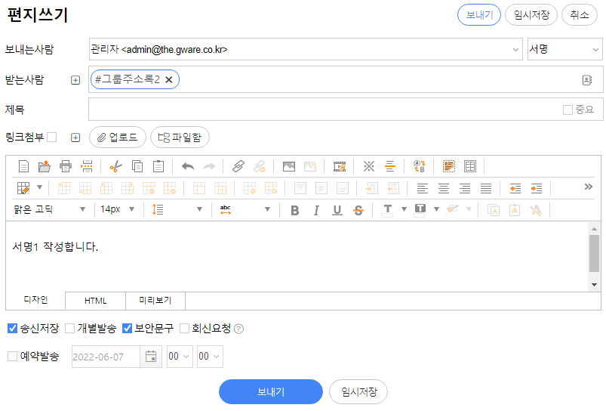
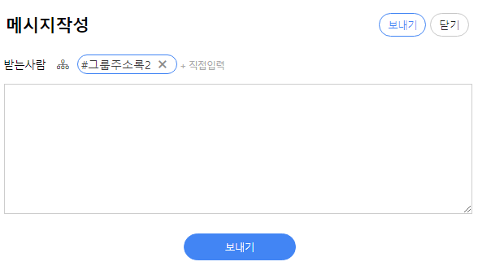
내그룹 조회
분류 : 새로운 분류명을 입력하거나 기존에 등록된 분류명을 선택 지정합니다.
분류선택 : 분류를 이동할 게시물을 체크한 후 분류선택에서 이동할 분류를 선택한 후 이동할 수 있습니다.
주소록
내그룹
: 메일을 송신합니다.
: 메시지를 송신합니다.
내가 등록한 내그룹의 리스트를 제공합니다.

Slide 14
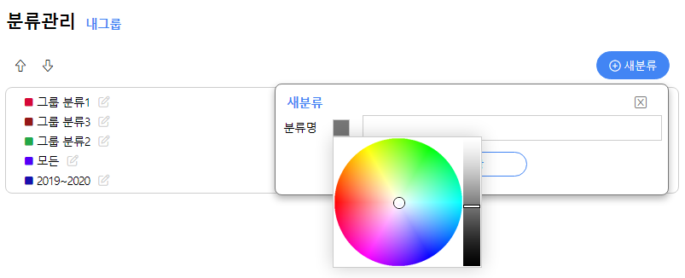
분류관리
분류선택 : 분류를 이동할 게시물을 체크한 후 분류선택에서 이동할 분류를 선택한 후 이동할 수 있습니다.
분류관리 내주소록 : 분류관리에서 새분류와 분류 수정을 제공합니다.
분류수정 : 분류 수정을 제공합니다.
[새분류]버튼을 클릭하여 내일주소록 분류를 관리합니다.
- 분류명 : 내주소록에 분류할 제목을 등록합니다.
- 색 지정 : 원하는 색상으로 지정해 분류를 구분하도록 선택합니다.
주소록
내그룹
내가 등록한 내그룹의 리스트를 제공합니다.

Slide 15
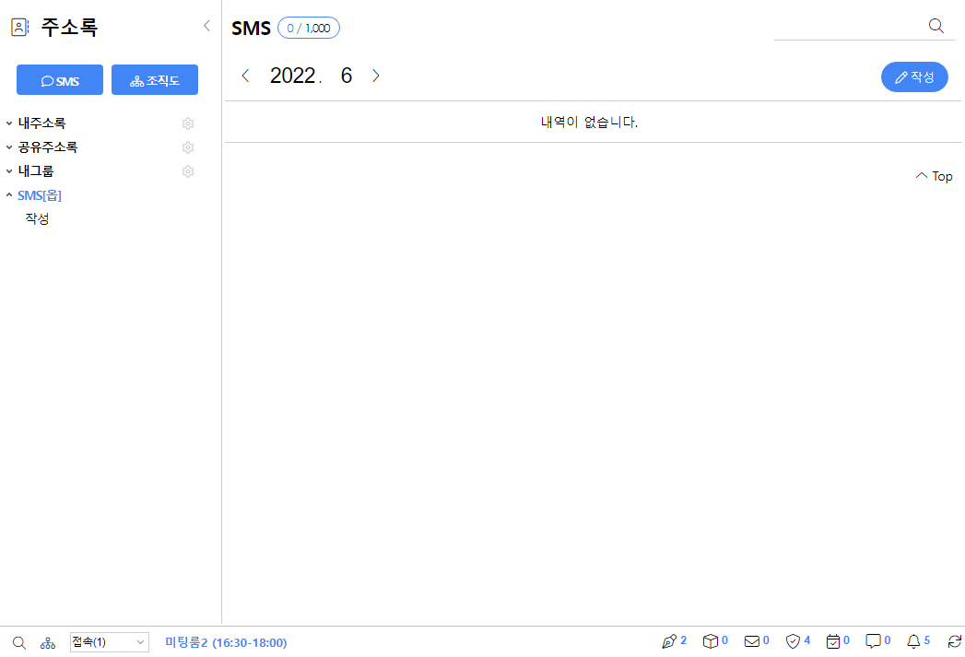
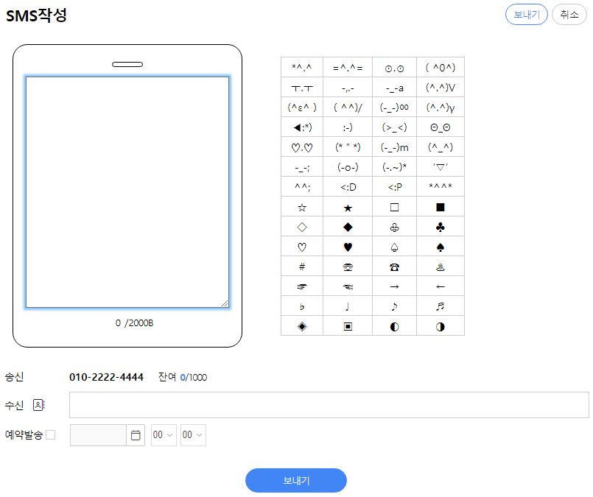
SMS
기간별로 SMS 내역을 제공합니다.
작성 : 수신할 사람을 지정, 내용 작성 후 보냅니다. (예약발송이 가능합니다.)
주소록
SMS
내가 등록한 내그룹의 리스트를 제공합니다.

